Slide 1
Esercizi UML

Slide 2
Briscola
Si usa un mazzo di 40 carte.
Ogni carta è caratterizzata dal seme (cuori, denari, fiori, spade) e da un valore (1, ..., 7, J [fante], Q [donna], K [Rè])
Una partita è giocata da 4 giocatori, divisi in due coppie (A1,A2) e (B1,B2) ordinati mescolando le due coppie, assumiamo che siano disposti come A1 B1 A2 B2
Lo svolgimento di una partita è come segue
A1 distribuisce 3 carte a ciascuno dei 4 giocatori e seleziona una altra carta, la quale diventa la briscola; Le rimanenti carte rimangono coperte sul tavolo.
Ad ogni giro i giocatori nell’ordine B1 A2 B2 e A1 calano una carta ciascuno.
Vince il giro colui che ha la carta più alta, determinata come segue
Prima tutte le briscole ordinate nel modo 1,3,K,Q,J,7,…,2
Poi le carte del seme di quella giocata per prima(da B1) ordinate nello stesso modo (1,3,K,Q,J,7,…,2)
Chi vince si prende tutte le carte in tavola.

Slide 3
Briscola
Quindi ogni giocatore partendo da quello alla destra del vincitore pesca una carta dal mazzo e si ricomincia.
Il vincitore del giro precedente inizia per primo a mettere giù la carta.
Si termina quando non ci sono più carte da prendere.
I giocatori tengono le loro carte coperte, sia quelle in mano che quelle eventualmente vinte, e non possono vedere le carte in mano agli altri giocatori.
Alla fine si contano i punti (vedi dopo) delle carte possedute da ogni coppia.
Vince la coppia con più punti.
I punti sono così determinati
1 vale 11
3 vale 10
K vale 4
Q vale 3
J vale 2
tutte le altre valgono 0

Slide 4
Briscola
Si gioca in tornei di due tipi: a rientro o pre-fissati.
In quelli pre-fissati, i giocatori organizzati in coppie (in un numero potenza di due) devono iscriversi tutte prima di iniziare il torneo, e si eliminano in scontri diretti fino alla finale dove si determina il vincitore.
In quelli a rientro, i giocatori, sempre organizzati in coppie, possono riiscriversi una volta che sono stati eliminati, e gli scontri iniziano mano a mano che i giocatori si iscrivono.
Anche in questo caso le iscrizioni terminano quando si raggiunge un determinato numero di coppie potenza di due.
Gli scontri tra due copppie possono terminare, quando una coppia raggiunge le 7 o 5 vittorie, oppure quando una coppia raggiunge i 500 o i 1000 punti (se entrambe superano simultaneamente tale punteggio passa quella con il punteggio più alto, in caso di ulteriore parità si gioca un’altra partita).

Slide 5
Class Diagram
Definisce
le classi (degli oggetti utilizzati in un certo modello)
le loro features
attributi
operazioni/metodi
le loro mutue relazioni
esistenza di associazioni tra i loro elementi
specializzazione/inheritance
aggregazione/composizione
Molti usi
modellazione concettuale
specifica del design
descrizione dell’implementazione
…...

Slide 6
Starting point
Basato sugli usuali concetti OO
classe
oggetto
specializazzione
….
Ispirato da
diagrammi entity-relationship dal mondo database

Slide 7
Classe
nome della classe
Carta
seme: String
valore: Int
compartimento degli attributi
ritornaValore(): Int
compartimento delle operazioni
permesso
Carta
Carta
seme: String
valore: Int
Carta
ritornaValore(): Int
compartimento mancante: nessuna informazione su i suoi elementi
compartimento vuoto: nessun elemento di quel tipo
Carta

Slide 8
visibilità di attributi/operazioni
private (-)
visibile solo dentro la classe
public (+)
visibile solo dentro la classe e quelle associate ad essa (legate da associazioni [vediamo dopo])
protected (#)
visibile solo dentro la classe e le sue sottoclassi (specializzazioni [vediamo dopo])

Slide 9
Tipi di attributi ed operazioni
Tipi predefiniti
nel corso useremo quelli di OCL (prossimamente)
Int, String, Bool, Real, enumeration, …
Ogni classe definita nel modello corrente

Slide 10
Attributi
visibilità
molteplicità
- valore[0..1]: Int = 0
valore iniziale
nome
tipo
visibilità omessa = private
molteplicità omessa = [1]
tipo omesso = non importa quale è

Slide 11
Operazioni
visibilità
+ cambiaVal(nVal:Int)
+ ritornaValore(): Int
nome
parametri
nessun
parametro
ritorna un valore
visibilità omessa = public
parametri
per valore e per riferimento
il nome può essere omesso

Slide 12
Metodi
È possibile specificare un’operazione dandone un “body” per mezzo di un method
Carta
{ if (valore is not empty) then
return self.valore
else return 0 }
seme: String
valore: Int
ritornaValore(): Int

Slide 13
Associazioni
Tra classi, in genere binarie
Relazione tra le istanze di tali classe
Vari ruoli, dipende dall’uso del class diagram
Seme
nomi
dei
ruoli
carteDelTipo
1
tipo
nome
haTipo
10..*
contiene
Carta
Mazzo
1..54
*
molteplicità

Slide 14
Aggregazione/Composizione
Associazioni speciali per indicare che gli oggetti di una classe sono fatti/o contengono oggetti di un’altra
Aggregazione
contiene
Carta
Mazzo
1..54
parti
aggregato
Composizione
richiede coincidenza delle vite dell’aggregato e delle parti
partecipanti
Giocatore
Partita
4
parti
aggregato

Slide 15
Generalizzazione (Specializzazione)
Giocatore
Mazziere
generalizzato
(superclasse,
supertipo)
specializzato
(sottoclasse,
sottotipo)
Qualunque numero di livelli
Gerarchia di tipi
Inheritance degli attributi e delle operazioni della superclasse
Interpretazione dipende dall’uso del class diagram

Slide 16
Specializzazione multipla
Giocatore
{predefined constraint}
Normale
Mazziere
Predefined constraint può essere
complete/incomplete
ogni sottoclasse è/non è stata specificata
disjoint/overlapping
sottoclassi sicuramente disgiunte/possibilmente sovrapposte

Slide 17
Association qualifier
Torneo
sapere quante partite si
giocano ogni giorno?
giocataNel
1
partite
comprende
1..*
Partita
Torneo
data: Date
Qaulifier
giocataNel
1
partite
richiede che per ogni data un
torneo comprenda fino a 24 partite
comprende
1..24
Partita

Slide 18
Association class
Giocatore
1
1
Association
&
class
Partita
data: Date
risultato: ...
ritornaVincitore(): ...
è un’associazione caratterizzata da attributi ed operazioni

Slide 19
Association: modificabilità
contiene
Carta
Mazzo
1..54
*
{changeability constraint}
Changeability constraint può essere
changeable: le carte associate ad un mazzo possono essere aggiunte e tolte
frozen: le carte associate ad un mazzo non possono essere aggiunte e tolte
addOnly: le carte associate ad un mazzo possono essere solamente aggiunte
Se manca è changeable

Slide 20
Association: ordinamento
contiene
Carta
Mazzo
1..54
*
{ordering constraint}
Ordering constraint può essere
ordered: le carte associate ad un mazzo sono in ordine
unordered: le carte associate ad un mazzo non sono in ordine
l’ordine non è fissato
Se manca è unordered

Slide 21
Association: navigabilità
contiene
Carta
Mazzo
1..54
*
L’associazione è navigabile nelle due direzioni (le istanze di Mazzo possono mandare messaggi alle istanze di Carta e viceversa)
Se interessa un solo verso si può mettere la freccia all’associazione
contiene
Carta
Mazzo
1..54
*
Solamente le istanze di Mazzo possono mandare messaggi a quelle di Carte

Slide 22
OCL
Il valore di una carta è compreso tra 1 e 10
context Carta inv: self.valore>0 and self.valore<=11
Il vincitore di uno scontro è lo sfidante o lo sfidato
context Scontro inv: vincitore = sfidato or vincitore = sfidante
Una coppia è fatta da due giocatori differenti
context c: Coppia inv: c.primo <> c.secondo
oppure
context c: Coppia inv: c.primo.nome <> c.secondo.nome
or
c.primo.cognome <> c.secondo.cognome

Slide 23
Vince uno scontro la coppia che ha vinto per prima 3 partite
“ci devono essere 3 partite vinte dalla coppia vincitore e le partite sono meno di 6”
context Scontro inv: partite->size=>3 and partite->size<6 and partite->exists(P1,P2,P3| P1<>P2 and P1<>P3 and P2<>P3 and P1.vince = vincitore and P2.vince = vincitore and P3.vince = vincitore)

Slide 24
Ruoli
RUOLI = i partecipanti (generici) alla collaborazione
:Giocatore
/Campionato:Torneo
anonimo
classe
nome del ruolo
Associazioni che eventualmente legano tali ruoli
mostrati come ASSOCIATION ROLE (rappresentano generici “links” tra i generici oggetti [ruoli])
/C1:Coppia
iscrittaA
:Torneo
iscrittaA
/C2:Coppia
association role

Slide 25
Messaggi
MESSAGGIO = descrizione di una comunicazione/interazione tra due ruoli
messaggio
:Giocatore
/Campionato:Torneo
verso della comunicazione
Messaggio
guard sequence-expr return-value := message-name (argument-list)
definisce
l’ordine relativo
tra i messaggi
presenti nel
collaboration
diagram
opzionale
se
operazione
ritorna
risultato
operazione o
signal [prossimamente]
o create o destroy
opzionale
argomenti
operazione/
signal
espressione
booleana
deve
essere vera
prima di poter
mandare
il messaggio

Slide 26
Tipi di comunicazione
Sincrona (il mandante aspetta la fine dell’azione che risulta dalla comunicazione)
Asincrona (il mandante non aspetta …)
Flat (non si precisa se sincrono o asincrono)
Return (esplicita il ritorno del controllo del flusso al chiamante)

Slide 27
Esempio Collaboration Diagram
Iscrizione di una coppia ad un torneo
1: nuovoTorneo(\T,descr)
/G1:Giocatore
/T:Torneo
8: ok(\T)
4: attivatiPer(\T)
5: iscrivi(\C)
primo
6: ok(\C)
2: interessa(\T,descr)
3: si(\T,descr)
/C:Coppia
secondo
7: ok(\T)
/G2:Giocatore

Slide 28
Sequence diagram
Simili agli instance collaboration diagram, ma
Collaboration enfasi è sulle relazioni strutturali tra i partecipanti alla collaborazione (dati dagli association role)
Sequence enfasi è sull’ordine con cui vengono scambiati i messaggi lungo il tempo
Starting point
Message Sequence Chart (MSC)
molto usati, specialmente nell’ambito dei sistemi di telecomunicazioni
standard (ISO ??)
non OO
più ricchi, es. possibilità di comporli

Slide 29
Esempio Sequence Diagram
Corrispondente al collaboration “iscrizione di una coppia ad un torneo” visto prima
oggetti
G2:Giocatore
G1:Giocatore
C:Coppia
T:Torneo
nuovoTorneo(T,descr)
tempo
interessa(T,descr)
si(T,descr)
attivatiPer(T)
iscrivi(C)
ok(T)
ok(T)
messaggi
ok(T)
focus of control
Quando l’oggetto è attivo
perche esegue un’azione o ha
passato il controllo ad un altro
object lifeline

Slide 30
Sequence diagram
Oggetti
Come per i collaboration
G2:Giocatore
Lifeline
Se l’oggetto esiste prima di una interazione o dopo la linea va dall’inizio alla fine del diagramma
G2:Giocatore
Focus of control
Indica che l’oggetto controlla l’interazione poichè esegue qualche azione o ha delegato un altro oggetto a farlo per lui (per interazioni sincrone)
Messaggi

Slide 31
Statechart
Paradigma ben noto e abbastanza ovvio per descrivere il comportamento di entità dinamiche
Stati rilevanti dell’entità
Transizioni = possibili passaggi di stati, magari con annotazioni riguardo a cosa ha causato la transizione, o che cosa viene rilevato sulla transizione
…...

Slide 32
Statechart
Notazione visuale e formale sviluppata da D. Harel, fine anni 80, per descrive il behaviour di sistemi reattivi
Transizioni descrivono come il processo reagisce a degli eventi (generati dall’esterno o da se stesso) [sono triggered dagli eventi]
Una transizione può anche generare nuovi eventi (interni od esterni)
Statechart diagram di UML adattazione delle statechart ad un mondo OO
Descrivono il comportamento di
Oggetti
Operazioni su oggetti
Use case (dopo)
…...

Slide 33
Statechart diagram
Da UML specification (99-06-08.pdf)
“A statechart diagram can be used to describe the behavior of a model element such as an object or an interaction. Specifically, it describes possible sequences of states and actions through which the element can proceed during its lifetime as a result of reacting to discrete events (e.g., signals, operation invocations).”
“Statechart diagrams represent the behavior of entities capable of dynamic behavior by specifying its response to the receipt of event instances. Typically, it is used for describing the behavior of classes, but statecharts may also describe the behavior of other model entities such as use-cases, actors, subsystems, operations, or methods.”

Slide 34
Statechart diagram
Stati = situazioni rilevanti nella vita dell’entità modellata
nome
dello
stato
Aperte Iscrizioni
FaseEliminazioni
FaseFinale
stato iniziale [solo uno]
stato finale
Transizione
event-expr [ guard-condition ] / action-expression
Source
Target
evento
che fa scattare
la transizione
condizione:
se falsa blocca
la transizione
viene eseguita
quando scatta
la transizione
guard-condition è opzionale
action-expression è opzionale
Target può essere uguale a Source, o a

Slide 35
Statechart diagram
Eventi: “An event is a noteworthy occurrence. For practical purposes in state diagrams, it is an occurrence that may trigger a state transition. Events may be of several kinds (not necessarily mutually exclusive).”
call event
il ricevimento di una chiamata di una operazione
op(X1,…, Xn) X1, …, Xn event parameter
timed event
il passaggio di un dato periodo di tempo a partire da un certo momento (di solito l’entrata nello stato corrente)
after 5 s
o lo scoccare di un certo tempo/data
when data = 1 Gennaio 2002
change event
quando una data condizione (espressione booleana) diventa vera mentre prima era falsa
when cond
signal event
il ricevimento di un segnale (prossimamente)

Slide 36
Statechart diagram
Condition, action
Expressi usando OCL, linguaggi di programmazione,….
[ricordare queste parti non sono fissate in UML]

Slide 37
Esempio: behaviour dei tornei
timed event
start()
after 3 Months
Aperte Iscrizioni
inizioEliminazioni() [completo()=True]/ setUpTableua()
iscrivi(P) [completo()=False]
FaseEliminazioni
risultatoMatch(m,r) / record(m,r)
when not exists M. toBePlayed(M)
FaseFinale
playFinale() / executeFinale()
change event
(not OCL,
my pet notation)
Es.1) Definire la classe Torneo, ed eventuali altre, in modo che gli eventi, le espressione e le azioni che appaiono nella statechart sopra siano ben definite.
Es. 2) Modificare la statechart in modo che le condizioni siano espresse in OCL.

Slide 38
Statechart diagram
Azioni associate agli stati
entry action
viene eseguita quando si entra nello stato
exit action
viene eseguita quando si lascia lo stato
internal transitions
hanno forma event / action
vengono eseguite quando il sistema è nello stato e accade il relativo evento
do action
“This label identifies an ongoing activity (“do activity”) that is performed as long as the modeled element is in the state or until the computation specified by the action expression is completed (the latter may result in a completion event being generated).”

Slide 39
Statechart diagram
Notazione per le azioni associate agli stati
nome dello stato
FaseEliminazioni
entry / for all P in registered
P.sendMessage(“Inizio Eliminazioni”)
exit / for all P in registered
P.sendMessage(“Fine Eliminazioni”)
iscrivi(P) / P.sendMessage(“Troppo tardi”)
internal action

Slide 40
Stati composti
Uno stato può essere decomposto (strutturato) dettagliando cosa fa l’entità modellata quando è in quello stato
La decomposizione di uno stato si può riportare a parte (migliora la leggibilità)
Uno stato può essere decomposto
ortogonalemente (in sottostati mutuamente esclusivi)
StatoOrtogonale
…….
…….
un’altra statechart con stato iniziale e finali
è come se
la avessero tutti
gli stati interni
si entra nello
stato iniziale
viene presa quando
si raggiunge uno
stato finale
interno
sono ammesse anche transizioni che entrano direttamente in uno stato interno

Slide 41
Stati composti
Uno stato può essee decomposto
concorrentemente (in sottostati paralleli)
StatoConcorrente
un’altra statechart con stato iniziale e
finali
…….
si entra negli
stati iniziali
di tutti
i sottostati
un’altra statechart con stato iniziale e
finali
scatta quando tutti
i sottostati raggiungono
lo stato finale

Slide 42
Stati composti
Uno stato può essere decomposto
ortogonalemente (in sottostati mutuamente esclusivi)
concorrentemente (in sottostati concorrenti)
StatoOrtogonale
…….
…….
un’altra statechart con stato iniziale e
finali
è come se
la avessero tutti
gli stati interni
si entra nello
stato iniziale
viene presa quando
si raggiunge uno
stato finale
interno

Slide 43
Stato concorrente
FaseFinale
GiocaFinale
risultatoFin(r) / st.notifica(“F”,r)
entry / P1.gioca(P2)
GiocaSemiFinale
risultatoSemi(r) / st.notifica(“S”,r)
entry / P3.gioca(P4)

Slide 44
Stato ortogonale
Iscrizione
RicevutaRichiesta
conferma(P)
RicevutaConfermata
entry / P.chiediConFerma()
entry / DB.registra(self,P)
registrato(P)

Slide 45
Activity diagram
Vogliamo modellare un certo insieme di attività (azioni/condizioni/…) che accadono in una certa entità/tra un gruppo di entità (ma in questo caso non ci interessa sapere chi fa che cosa)
Ci interessa focalizzare
il flusso di informazioni/documenti/… tra di esse
una aspetta qualcosa prodotta da un’altra
processerà qualcosa prodotta da un’altra
gestione di una pratica in un ufficio
per passare IS I dovete passare lo scritto e fare un progetto sufficente
le relazioni causali tra di esse
la premiazione si farà quando la finale e la semifinale sono state giocate (finale e semifinale causano premiazione, ma l’ordine tra le due non conta)
per iniziare una partita occorre scegliere la briscola e dare 3 carte ai 4 giocatori, queste 5 attività sono necessarie per iniziare, ma l’ordine tra di esse non conta

Slide 46
Activity diagram
Descrivere un workflow
Workflow: alcune definizioni dal WWW
The defined series of tasks within an organization to produce a final outcome. So, for example, in a publishing setting, a document might be routed from writer to editor to proofreader to production. At each stage in the workflow, one individual or group is responsible for a specific task.
The automatic routing of documents to the users responsible for working on them. Workflow is concerned with providing the information required to support each step of the business cycle. Triggers can be implemented in the system to alert managers when operations are overdue.
Any task performed in series or in parallel by two or more members of a workgroup to reach a common goal.
Workflow is a term used to describe the tasks, procedural steps, organizations or people involved, required input and output information, and tools needed for each step in a business process.

Slide 47
Starting points
dataflows
Petri nets
Flow charts (per descrivere programmi imperativi)
Per esercizio trovarne qualcuno sul WWW

Slide 48
Activity diagram
Un tipo speciale di statechart usato per modellare compartamenti che coinvolgono più entità
Focalizzato principalmente sull’ordinamento delle azioni e delle condizioni, piuttosto che su chi esegue queste azioni
Nella maggior parte dei casi gli stati sono “action state” che rappresentano azioni atomiche, (cioè, stati che corrispondono ad invocare azioni e poi ad attentere il loro completamento)
Le transizioni sono scatenate da eventi che possono essere
la terminazione dell’azione del source action state (completion events)
la disponibilità di un oggetto in un certo stato (object flows)
la soddisfazione di una qualche condizione
il ricevimento di un segnale (dopo)

Slide 49
Activity diagram
Action state
action
azione fatta nello stato
L’azione, come al solito in UML, può essere espressa in vari modi (linguaggio naturale, di programmazione, in questo corso quelle basiche di UML più le solite per il controllo del flusso)
mazzo.mescola()
Game.Briscola = C
dare 3 carte a tutti
Stati iniziali e finali come per le statechart
Transizioni scatenate da completion events
action1
action2
scatta quando action1 termina
al più una di queste può uscire da un action state

Slide 50
Esempio
Registrarsi a “Briscola on Line” (azioni espresso con linguaggio naturale)
Richiesta registrazione
Illustrazone tipo briscola giocato
Richiesta dati
Consegna codice accesso

Slide 51
Activity diagram
Decision point
permette di descrivere differenti flussi in dipendenza da condizioni
[cond1]
[cond3]
action1
action3
[cond2]
decision point
action2
può avere un qualunque numero di transizioni in uscita
le varie condizioni non devono essere overlapping
Merge

Slide 52
Esempio
Sessione di uso del sistema “Briscola on line”
Richiesta
connessione
Richiesta
password
Introduzione password
[corretta]
[errata]
Richiesta ri-immetere password
Accetta connessione
[corretta]
[errata]
Connessione negata

Slide 53
Activity diagram
Swimline, partizione dell’activity diagram in colonne che indicano dove avvengono le varie attività
S1
S2
S3
S4
S5

Slide 54
Esempio
Sessione di uso del sistema “Briscola on line” con le swimline
giocatore
“Briscola on line”
Richiesta
connessione
Richiesta
password
Introduzione password
Richiesta password
seconda volta
[errata]
[corretta]
Accetta connessione
[corretta]
[errata]
Connessione negata

Slide 55
Activity diagram
Fork e join, per descrivere attività in parallelo
Le transizioni si possono spezzare in più flussi, e diversi flussi possono ricombinarsi in uno, usando le barre di sincronizzazione
fork
action1
action2
action3
join
synchronization bar
Le varie azioni eseguite in parallelo (nessun ordinamento richiesto tra di loro) inziano dopo il fork, finiscono prima del join

Slide 56
Esempio
Fase finale di un torneo
Giocare
quarto A
Giocare
quarto B
Giocare
quarto C
Giocare
quarto D
Giocare
semifinale A
Giocare
Semifinale B
Giocare
finale 3/4
Giocare
finale 1/2

Slide 57
Activity diagram
Object flow
Le azioni possono ricevere oggetti come input o produrre come output (e quindi anche passarseli tra di loro)
transizione scatenata
dalla disponibilità
del tale oggetto
in tale stato
action1
l’oggetto prodotto da
action1
richiesto da action2
o: Class
[stateOfObj]
action2
stato di tale oggetto
Anche solo entrata o solo uscita (esprime che un’azione necessita/produce un oggetto in un certo stato)

Slide 58
Garage
Un garage è composto di diversi livelli. Ogni livello ha un numero di posti disponibili. I posti sono di diversi tipi: auto normali, auto di dimensioni notevoli van, …, auto di lusso. Le auto GPL possono parcheggiare solo nel primo piano. È possibile aﬃttare un posto macchina, se disponibile, su base mensile. Non possono essere aﬃttati più del 50% dei posti in ciascuna categoria. I posti non aﬃttati su base mensile sono utilizzati per parcheggi ad ore ﬁno ad un massimo di otto ore. Nel caso si sforino le otto ore, viene applicata una penale al momento del ritiro dell’auto. Gli utenti del sistema sono sia gli automobilisti che il gestore del sistema che fornisce le informazioni conﬁgurazione (ad esempio, il numero di posti in ciascuna categoria).

Slide 59
Attori
Automobilisti
Gestire/usare abbonamento mensile
Gestire/usare parcheggio a ore
Gestore Parcheggio
Gestire posti disponibili

Slide 60
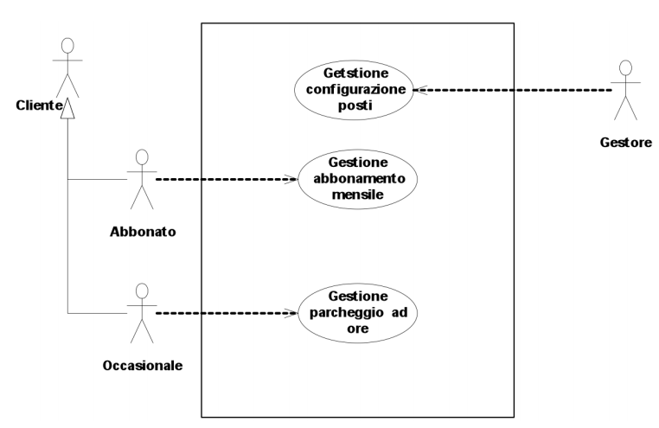
Use case diagram

Slide 61
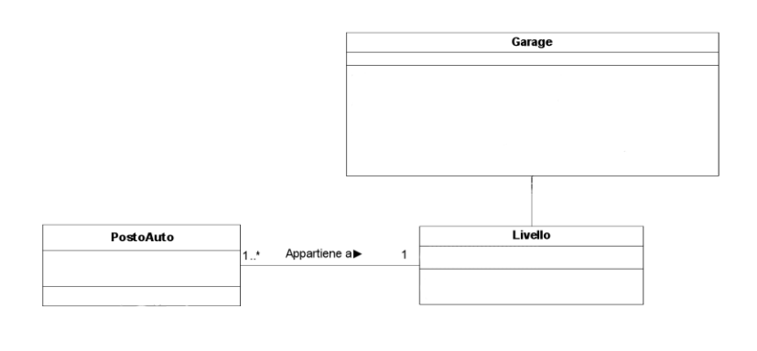
Class diagram – bozza

Slide 62
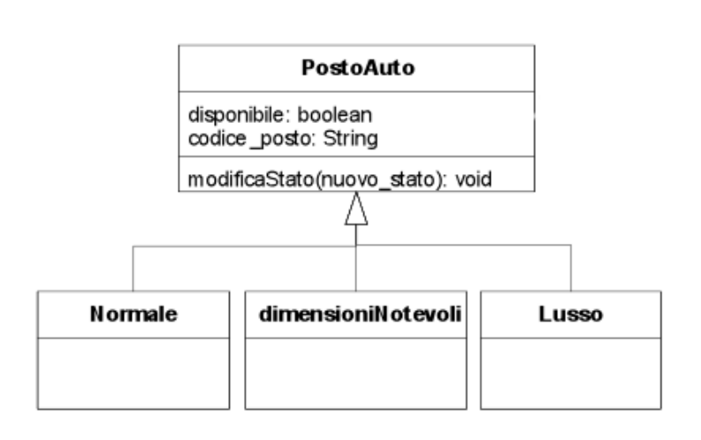

Slide 63
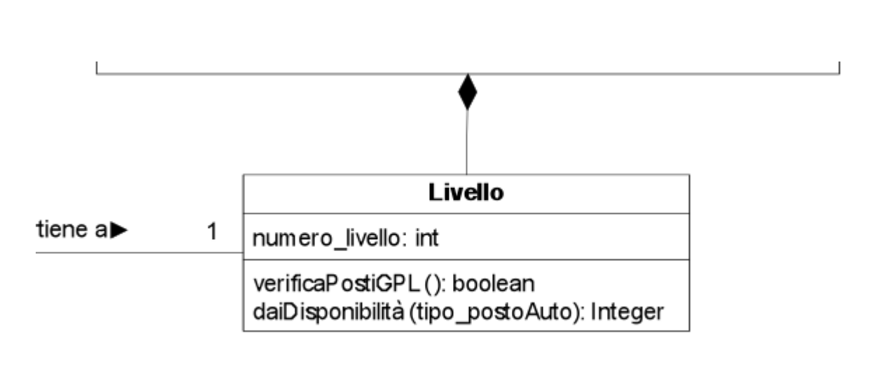

Slide 64
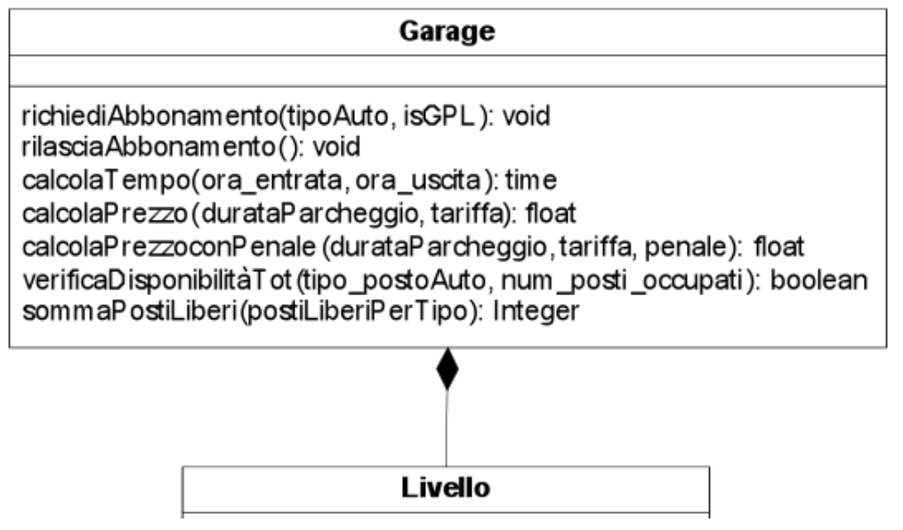

Slide 65
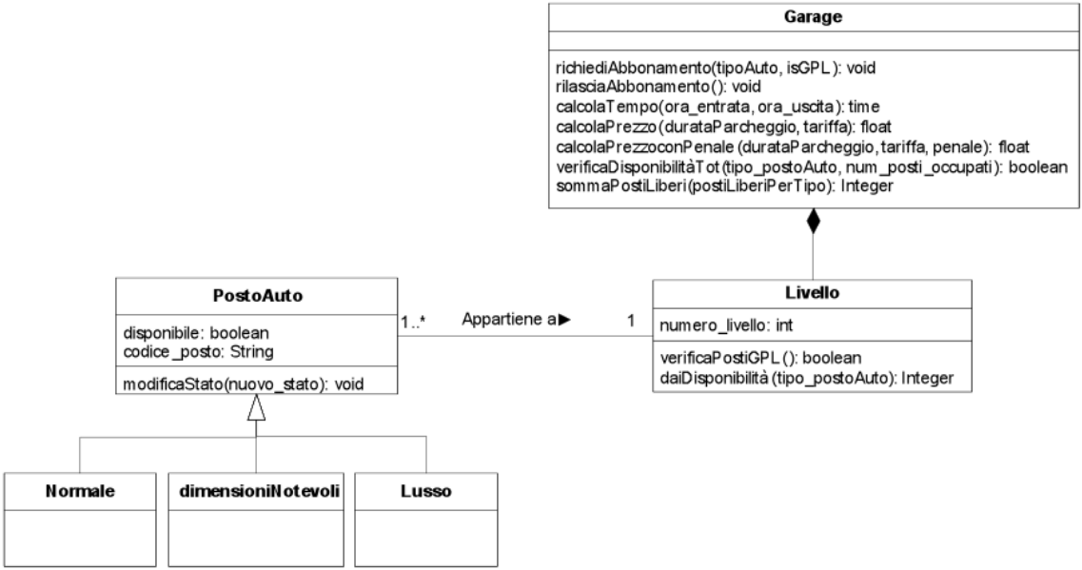
Class diagram completo

Slide 66
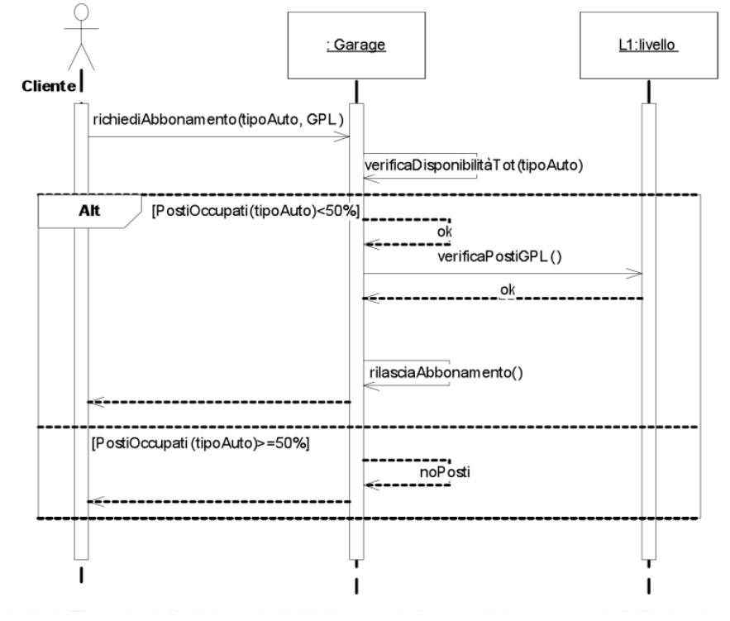
Abbonamento mensile auto GPL

Slide 67
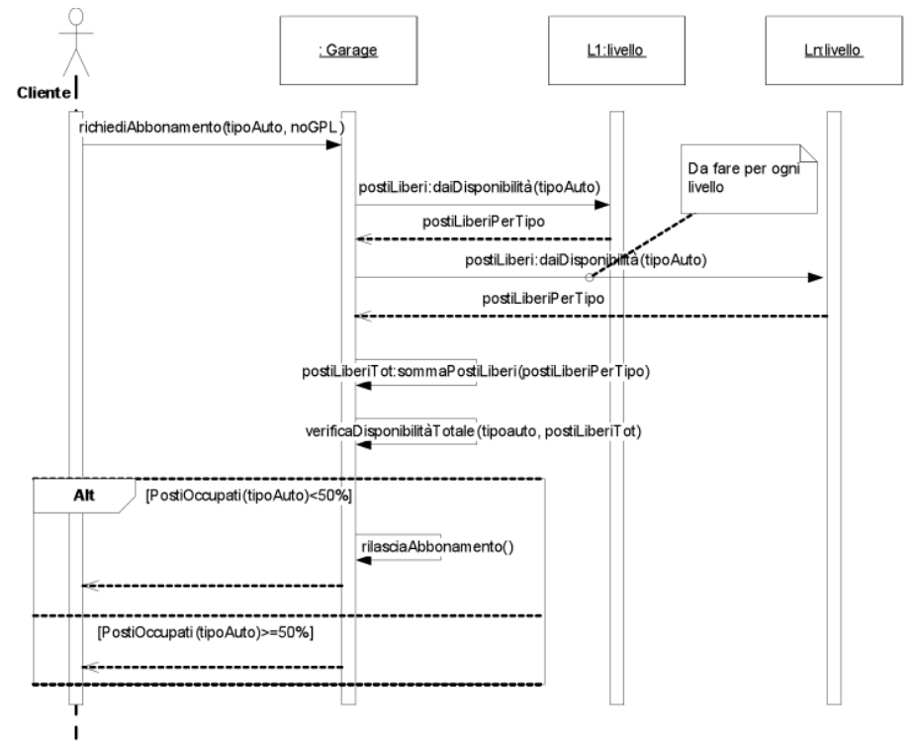
Abbonamento mensile auto non GPL

Slide 68
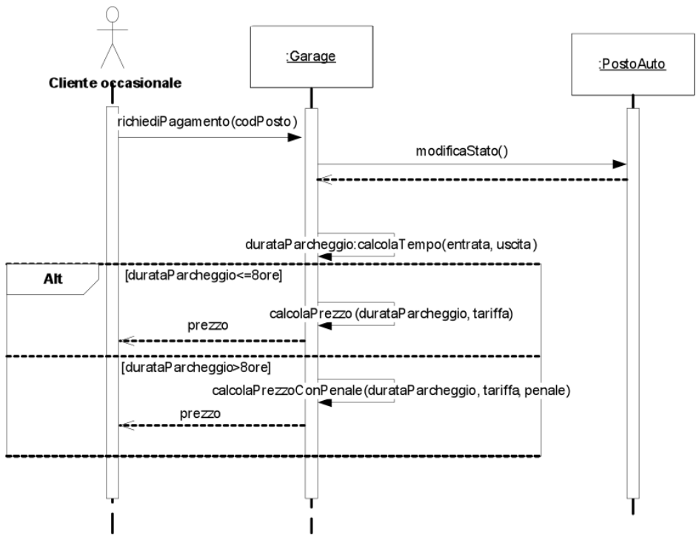
Parcheggio a ore

Slide 69
Esercizio
Si descriva un diagramma delle classi UML per la seguente situazione. In una società che sviluppa software, quando si scopre un errore in un modulo software, viene generata una SegnalazioneDiMalfunzionamento, che contiene la descrizione del malfunzionamento e la data in cui esso si è manifestato. Ogni progettista può segnalare malfunzionamenti e ogni malfunzionamento ha associato il progettista che l’ha segnalato. Un malfunzionamento ha un attributo che ne indica lo stato. Quando viene segnalato, il suo stato viene considerato “aperto”. Per eliminare un malfunzionamento, gli viene assegnato un progettista responsabile della sua correzione. Una volta corretto, lo stato del malfunzionamento diventa “potenzialmente chiuso”. Al malfunzionamento sono associati uno o più dati di test. Se questi vengono eseguiti con successo, lo stato del malfunzionamento diventa “chiuso”.

Slide 70
Quesito 1
Si descriva un Class Diagram che illustra le entità in gioco e le relative associazioni.

Slide 71
Soluzione 1

Slide 72
Quesito 2
Si descriva mediante un Sequence Diagram uno scenario in cui un particolare progettista esamina un malfunzionamento che si trova nello stato “potenzialmente chiuso”, esegue i test associati al malfunzionamento e, nel caso questi vengano eseguiti con successo, dichiari il malfunzionamento “chiuso”.

Slide 73
Soluzione 2

Slide 74
Esercizio
Si vogliono usare i diagrammi UML per esprimere l’associazione tra cantanti e case discografiche. Si vogliono descrivere le seguenti proprietà:
1) una casa discografica può avere un numero arbitrario di cantanti e un cantante può incidere musica solo per una casa discografica;
2) si esprima il vincolo ulteriore che oltre ai cantanti singoli esistano i gruppi, che sono fatti da più cantanti.
3) si introduca ora anche l’entità cd e si esprima in un diagramma UML le seguenti proprietà di cd, case discografiche e cantanti: Un cd viene pubblicato da una e una sola casa discografica e un cantante pubblica un numero arbitrario di cd.
4) per il caso 1), si consideri un’implementazione in cui esistono due classi Java Cantante e CasaDiscografica. Come implementereste la relazione che deve sussistere tra gli oggetti delle due classi? Rispondere tratteggiando l’implementazione delle due classi e discutendone le implicazioni.

Slide 75
Soluzione
CD
0..*
0..*
1..*
1
Cantante
0..*
0..1
CasaDiscografica
2..*
0..*
Gruppo

Slide 76
class Cantante {
private CasaDiscografica laCasa;
//è null per cantanti che non hanno una casa discografica
…
}
class CasaDiscografica {
… //nulla di specifico
}
Dal momento che ogni cantante ha al più una casa discografica, posso implementare la relazione con un attributo all’interno della classe Cantante. Lo svantaggio è la difficoltà nel determinare, ad esempio, tutti i cantanti di una casa discografica. Nel caso ciò fosse più importante, si può implementare la relazione inversa aggiungendo alla classe CasaDiscografica un attributo private Cantante[] cantanti; (o un Vector) e curare la consistenza dei due tipi di attributi.

Slide 77
Esercizio – Quesito 1
Si descriva mediante un class diagram in UML i dati utilizzati dal seguente sistema di controllo degli accessi a un edificio.
Il sistema si compone di un controllore centrale e di una serie di cancelli agli accessi dell'edificio. Il controllore centrale mantiene anche un database con i dati degli utenti che possono accedere all'edificio.
Ci sono 3 tipi di cancelli: a bassa, media, ed alta sicurezza. I cancelli a bassa sicurezza verificano l'identità degli utenti solo mediante un lettore di badge. I cancelli a media sicurezza, invece, verificano l'identità mediante un lettore di impronte digitali. Infine, i cancelli ad alta sicurezza verificano l'identità sia mediante un lettore di impronte digitali, che mediante un lettore di retina.
Ogni cancello ha un controllore locale, il quale riceve i dati dai vari lettori e comunica con il controllore centrale per verificare l'identità degli utenti. Ogni utente e' caratterizzato da un nome, da un badge, da delle impronte digitali, e dai dati della sua retina.

Slide 78
Soluzione 1

Slide 79
Quesito 2
Si descriva con un sequence diagram il seguente caso di funzionamento del sistema.
Un utente arriva ad un cancello ad alta sicurezza, e fa leggere prima le impronte digitali, poi la retina all'apposito lettore. Ogni lettore spedisce i dati al controllore locale, il quale li rimanda al controllore centrale, e ne riceve indietro un oggetto con i dati dell'utente corrispondente. Se l'utente ricevuto dal controllore locale e' lo stesso entrambe le volte, il controllore locale invia un segnale di apertura al cancello.

Slide 80
Soluzione 2

Slide 81
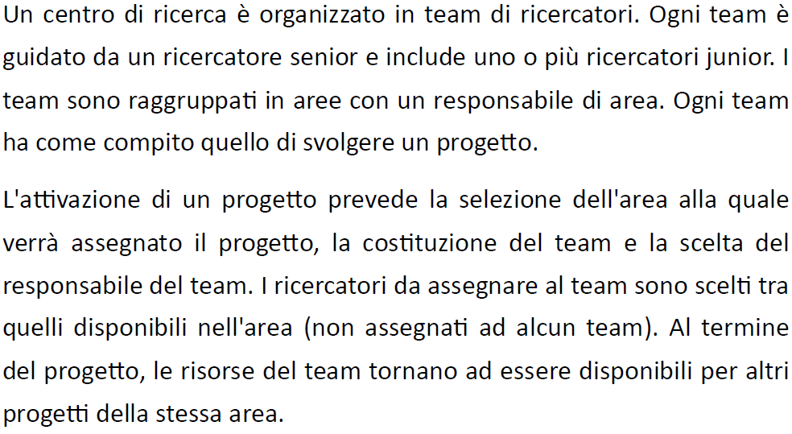
Esercizio

Slide 82
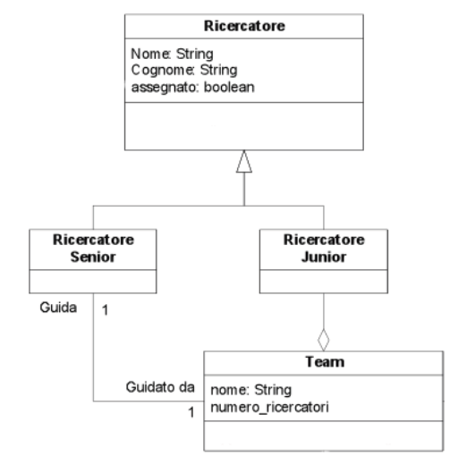

Slide 83
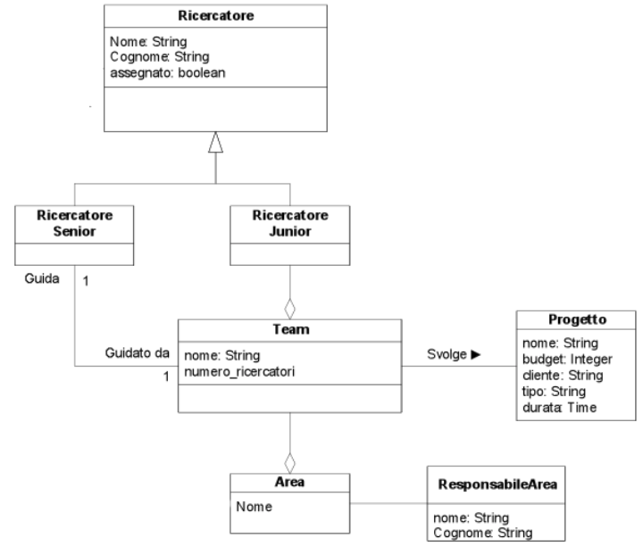

Slide 84
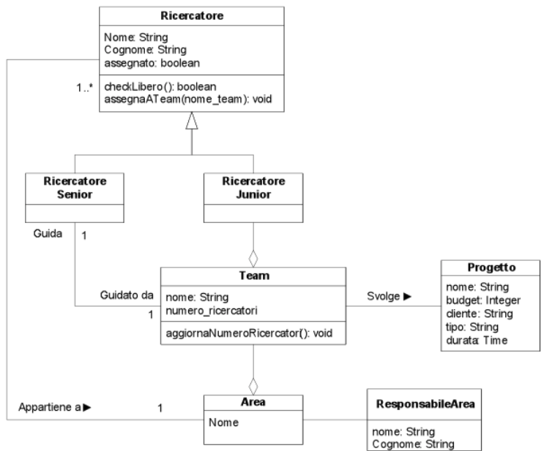

Slide 85
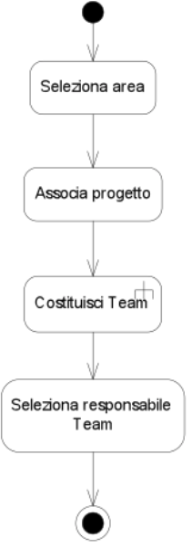
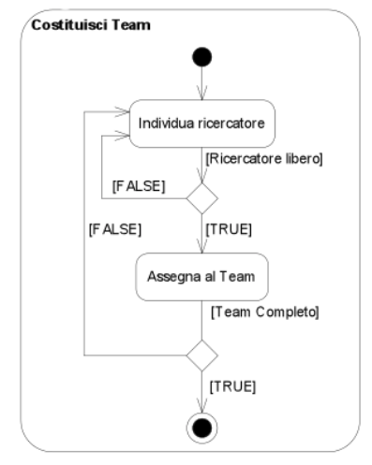

Slide 86
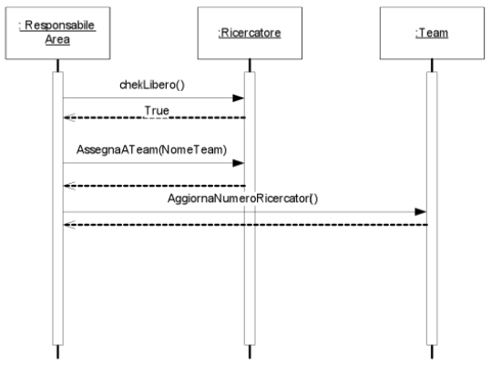
Formazione team

Slide 87
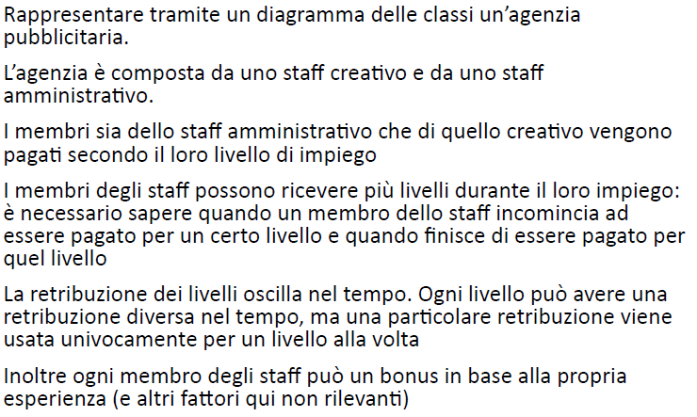
Esercizio

Slide 88
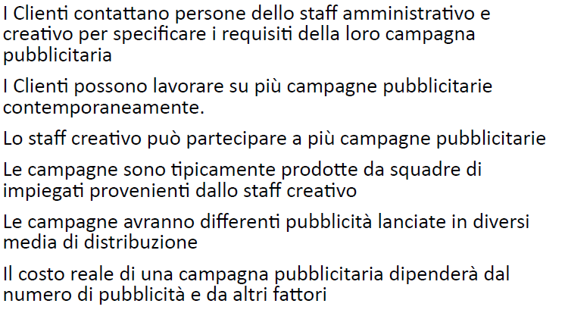

Slide 89
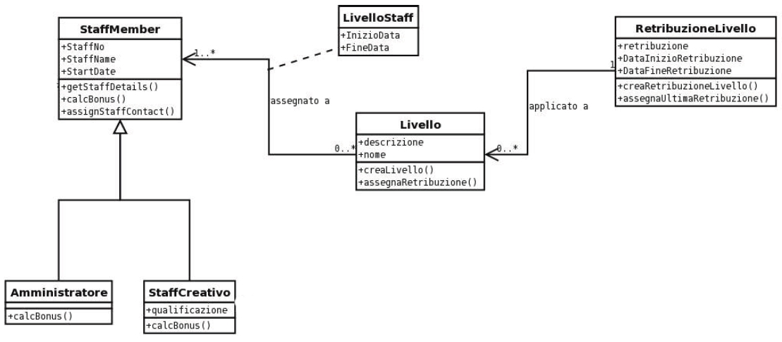

Slide 90
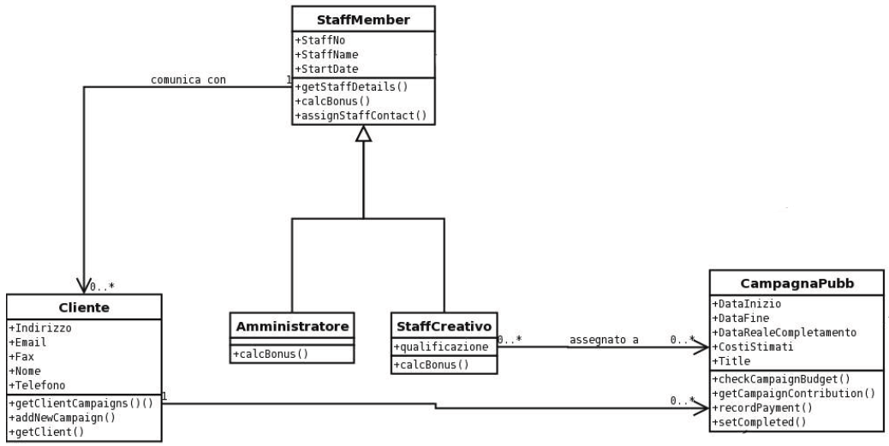

Slide 91
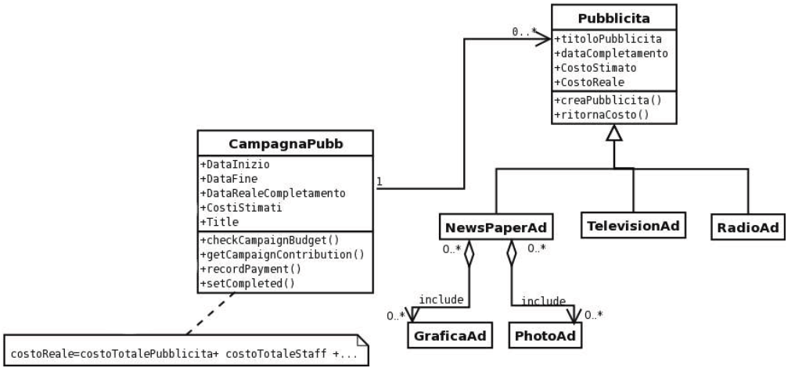

Slide 92
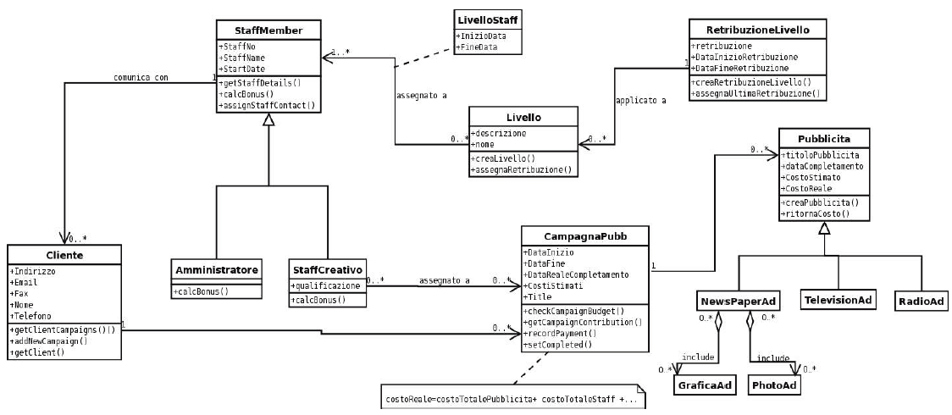

Slide 93
Esercizio
L’applicazione da progettare riguarda una parte del sistema di gestione di un asilo per il corrente anno di iscrizione. Ogni classe è caratterizzata da un nome (una stringa), dai bambini ad essa assegnati e dalle maestre che vi insegnano. In una classe insegna esattamente una maestra. Ogni bambino ha un nome e un’età (compresa tra 0 e 5 anni) ed è assegnato ad esattamente una classe. Ogni maestra ha un nome ed una anzianità di servizio (un intero). Alcune classi sono classi di scolarizzazione e ad esse vengono assegnati almeno 1 bambino non-scolarizzati. Dei bambini non-scolarizzati interessa sapere se portano ancora il pannolino (un booleano). Come per le classi normali, anche in una classe di scolarizzazione insegna esattamente una maestra.

Slide 94
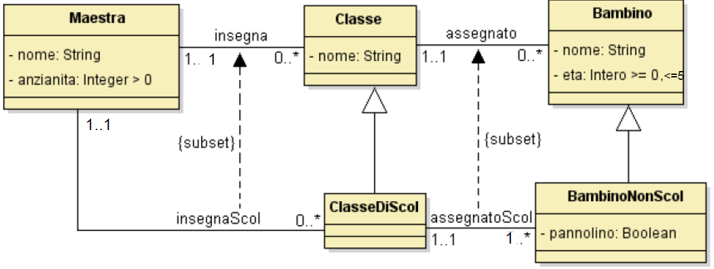

Slide 95
Esercizio
Nella redazione di una testata giornalistica ci sono tre tipi di giornalisti: gli editori, i reporter, ed i fotografi. Ogni dipendente è caratterizzato da un nome e da un salario e ha diritto ad almeno un benefit (cioè un oggetto che viene concesso in uso al dipendente dall'azienda, ma che è di proprietà dell'azienda). Ci possono essere vari tipi di benefit: telefono cellulare, macchina fotografica, computer (che può essere o un portatile, o un palmare). Tra i benefit ci possono anche essere degli apparecchi che hanno funzionalità sia di telefono cellulare che di macchina fotografica.
Un telefono cellulare è caratterizzato da un numero di telefono, e offre la funzionalità di chiamata di un altro numero, e di spedizione di un testo ad un altro telefono. Se il telefono ha anche funzionalità di macchina fotografica, permette anche di inviare immagini (che si possono immaginare come sequenze di bit).
I fotografi hanno diritto, come benefit, ad esattamente una macchina fotografica.
Ci sono 2 tipi di reporter: i reporter junior e quelli senior. I reporter junior hanno diritto ad esattamente un telefono cellulare; i reporter senior hanno invece diritto, come benefit, ad un apparecchio con doppia funzionalità celullare/macchina fotografica.
Un reporter può lavorare in coppia con un fotografo, e fa riferimento ad un editor.

Slide 96
Quesito 1
Scrivere un diagramma delle classi UML che rappresenti gli elementi della redazione descritti sopra.

Slide 97
Soluzione 1

Slide 98
Quesito 2
Scrivere un sequence diagram UML che descriva il seguente svolgimento di eventi: un reporter spedisce, mediante telefono cellulare, un testo al suo editor, il quale lo controlla e manda al reporter la conferma dell'accettazione dell'articolo. L'editor, dopo aver confermato l'accettazione dell'articolo al reporter, manda l'articolo al servizio di composizione per l'inclusione nel giornale.

Slide 99
Soluzione 2

Slide 100
Quesito 3
Si supponga di avere le seguenti interfacce CellulareI e MacchinaFotograficaI:
interface CellulareI { void chiama(String num); void inviaTesto(String num, String testo); }
interface MacchinaFotograficaI { void scatta(); }
Si completino le seguenti dichiarazioni:

Slide 101
interface TelefonoConMacchinaFotograficaI ...................................................................... { }
class TelefonoCellulare ...................................................................................... { public final numero String; void chiama(String num)
{/* codice del metodo non mostrato */}; void inviaTesto(String num, String testo)
{/* codice del metodo non mostrato */};
}
class MacchinaFotografica ......................................................................... { void scatta() {/* codice del metodo non mostrato */}; }
class TelefonoConMacchinaFotografica ................................................................................. { void scatta() {/* codice del metodo non mostrato */};
}

Slide 102
Soluzione 3
interface TelefonoConMacchinaFotograficaI extends CellulareI, MacchinaFotograficaI { }
class TelefonoCellulare implements CellulareI { public final numero String; void chiama(String num)
{/* codice del metodo non mostrato */}; void inviaTesto(String num, String testo)
{/* codice del metodo non mostrato */};
}
class MacchinaFotografica implements MacchinaFotograficaI { void scatta() {/* codice del metodo non mostrato */};
}
class TelefonoConMacchinaFotografica extends TelefonoCellulare, implements MacchinaFotograficaI { void scatta() {/* codice del metodo non mostrato */};
}

Slide 103
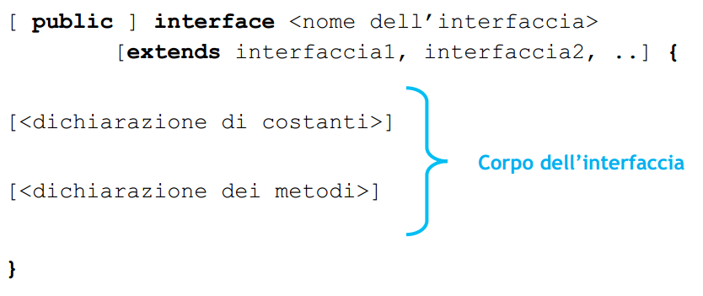

Slide 104
Esercizio
Si consideri la struttura tipica di un file system.
Le directory sono organizzate gerarchicamente: ogni directory può contenere altre directory, file, oppure link. Un link è un riferimento a un file fisicamente memorizzato in un’altra directory; in questo modo il file riferito diventa virtualmente parte anche della directory che contiene il link. Una directory ha un nome. Ogni file è caratterizzato da un nome, una dimensione e un tipo. Un link ha un nome e un tipo.
Ogni elemento (directory, file o link) è associato con un insieme di diritti d’accesso: lettura, scrittura e esecuzione. Questi sono concessi al proprietario di una risorsa (un singolo utente), a gruppi di utenti o a tutti gli utenti.

Slide 105
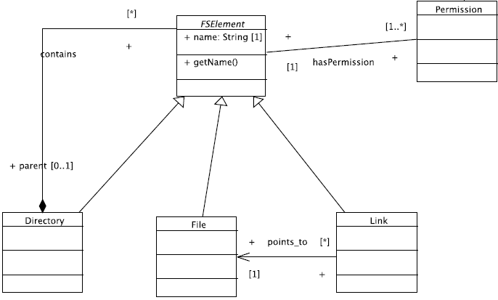

Slide 106
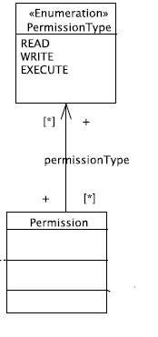

Slide 107
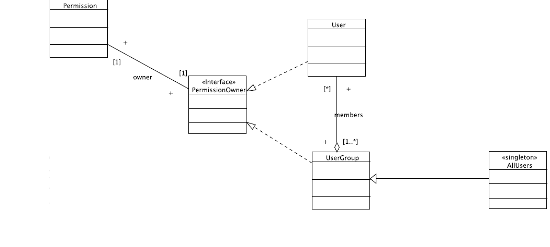

Slide 108
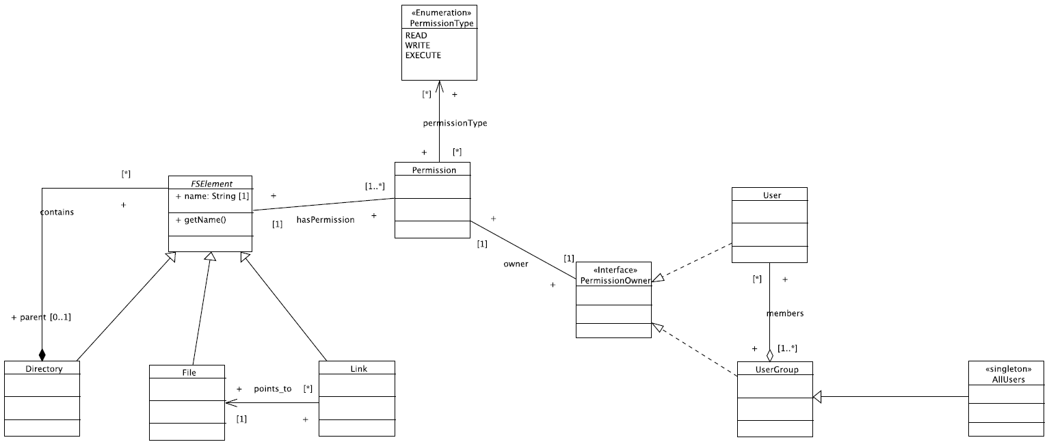

Slide 109
Esercizio
Un distributore automatico di merendine è composto da un display, una tastiera, una gettoniera e un distributore vero e proprio. Questi elementi hardware sono controllati da software opportuno per consentire all'utente di scegliere un prodotto, pagare con il proprio dispositivo attivo (chiavetta), o in contanti, e recuperare il prodotto acquistato.
Chiaramente, ogni prodotto ha un prezzo, leggermente inferiore se il cliente paga con la propria chiavetta, e il distributore non eroga nulla se la cifra pagata non è sufficiente (il credito sul dispositivo non è sufficiente, oppure le monete inserite sono troppo poche). Se il totale delle monete inserite è superiore al prezzo richiesto, la macchina, attraverso la gettoniera, deve dare il resto. Il cliente può anche usare la gettoniera per caricare la propria chiavetta; questo avviene inserendo soldi (monete e banconote) senza selezionare un prodotto.
Si modelli il sistema attraverso un opportuno diagramma delle classi UML, specificando quali classi "rappresentano" elementi puramente software e quali definiscono l'interfaccia dei componenti hardware elencati in precedenza.
Si realizzi un sequence diagram UML che descriva il processo di inserimento monete o chiavetta per la selezione di uno (o più) prodotti finché c’è credito disponibile.

Slide 110
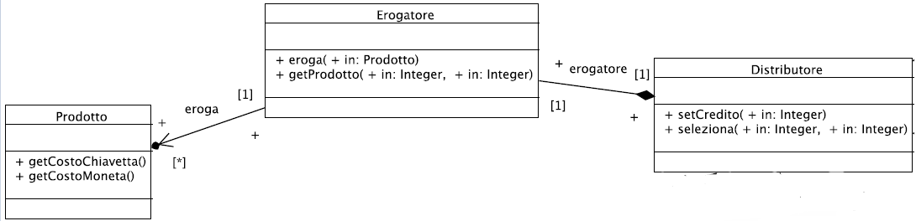

Slide 111
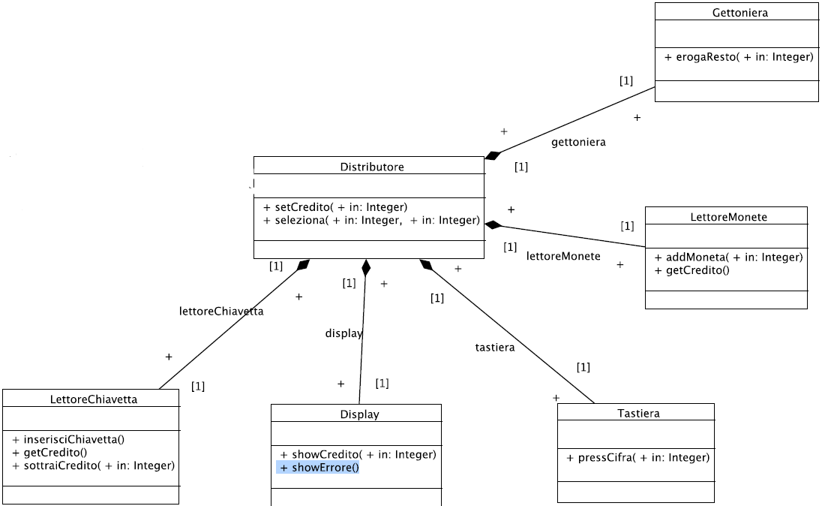

Slide 112
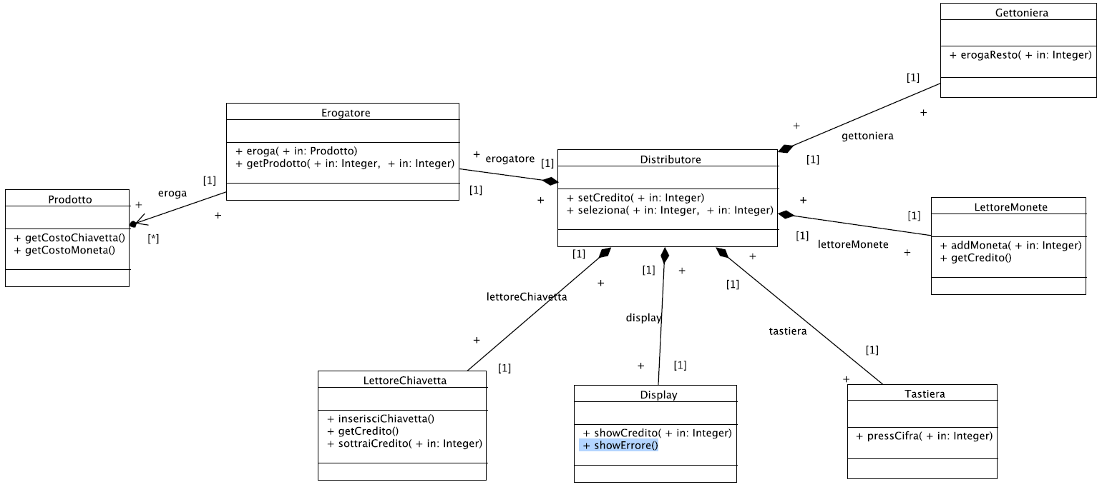

Slide 113
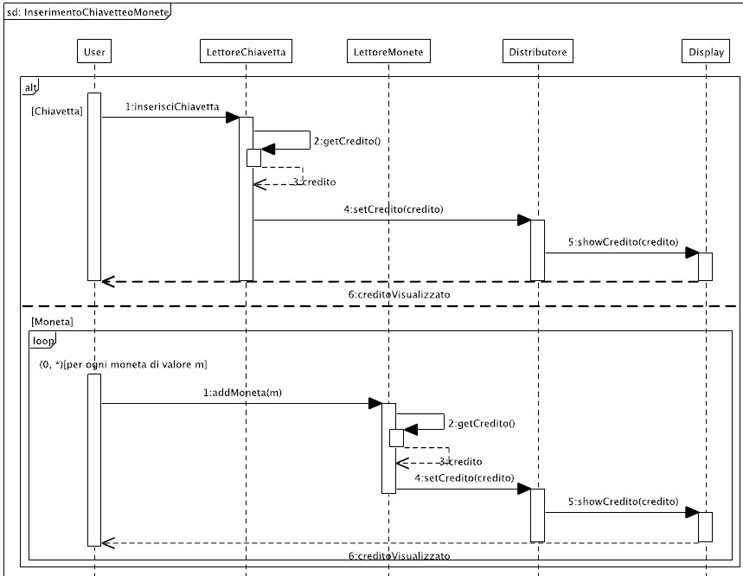

Slide 114
